Slide 1
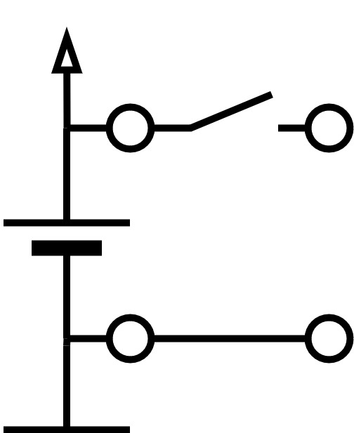
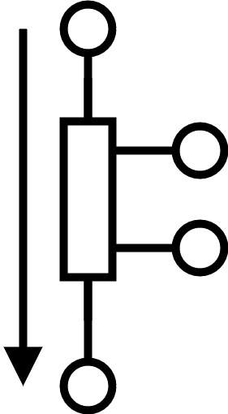
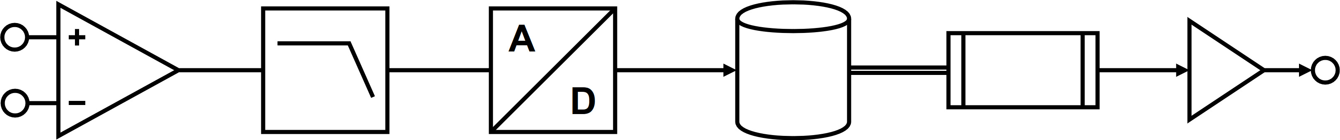
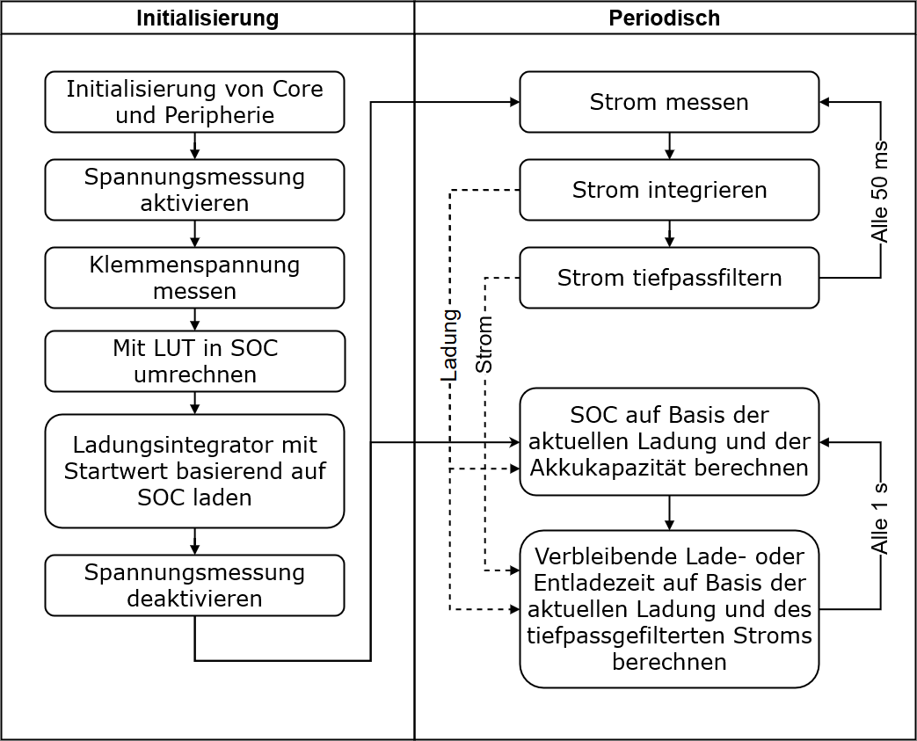







Ladezustandsbestimmung
mit Ruhespannungskennline und Ladungsmessung
Implementierung von Hard- und Software
Ziel
Prinzip
Ziel: Bestimmung der aktuell im Akku enthaltenen Ladung und der verbleibenden Laufzeit des Systems beziehungsweise der Restladezeit
Motivation: Mit dieser Information, kann der Nutzer besser bewerten, ob die aktuelle Betriebsdauer der Leuchte für den angedachten Einsatz noch ausreicht. Unvorhergesehener Ausfall ist, ein Defekt ausgenommen, kaum noch möglich.
Bestimmung des initialen Ladezustands beim Start des Geräts mittels der Klemmenspannung aus der vorher bekannten Ruhespannungskennlinie
Messung der geflossenen Ladung (Laden oder Entladen), um den Ladezustand während des Betriebs zu beobachten. Bedingt durch den Stromfluss im Betrieb und die damit einhergehenden Überspannungen im Akku ist eine Bestimmung mittels Ruhespannungskennlinie hier nicht mehr möglich.
Spannungsmessung
Strommessung
Bestimmung des initialen Ladezustand aus Messung der Klemmenspannung der verbundenen Zelle
Nach ausreichend langer Ruhezeit kann angenommen werden, dass die Klemmenspannung der Gleichgewichtsspannung der Zelle entspricht und die Abbildung $f:U_{K}→SOC$ somit gültig ist
Differenzielle Messung über unbelastete Anschlüsse → Laststrombedingte Spannungsfälle werden vermieden
Abschaltung der Messelektronik für geringen Ruhestrom → Schutz vor Tiefentladung
Die unjustierte Genauigkeit beträgt etwa 10 mV und führt damit zu einem maximalen Fehler von circa 5 % SOC
Für die Aktualisierung des Ladezustands im Betrieb wird die geflossene Ladung herangezogen. Diese kann durch Integration des Laststroms über die Zeit berechnet werden.
Ermittlung des Klemmenstroms mittels Messwiderstand → hohe Genauigkeit und Bandbreite bei niedrigen Kosten
Messung auf Seite der positiven Versorgungsspannung → Beeinflussung des Bezugspotenzials wird verhindert
Zeitdiskrete Integration benötigt eine genaue Zeitbasis → Minimierung von Driftfehlern → Generierung mit Quarzoszillator mit einer Genauigkeit von 30 ppm
Die unjustierte Genauigkeit beträgt im Versuch etwa 10 mA und führt damit zu einem Fehler von $10mA⋅t/C_{N}$ was im gegebenen Fall circa 0.5% SOC pro Betriebsstunde entspricht
Signalverarbeitung
Die Sensorik für Spannungs- und Strommessung benötigt analoge sowie digitale Signalverarbeitung, um nutzbare Messdaten liefern zu können. Die Messkette ist dabei für beide gleich.
Differenzverstärker
Messsignal auf FSR des ADC anpassen
Gleichtaktsignal unterdrücken, um Informationsgehalt zu maximieren
Hohe Bandbreite: $f_{g}≥10 kHz$
Tiefpassfilter
Anti-Alias Filter
Butterworth-Tiefpass: $a\left(1 kHz\right)=3 dB$ $a\left(16 kHz\right)=40 dB$
AD-Wandler
$FSR=2.5 V$
$ENOB=9 bit$
$f_{s}>32 kHz$
Ringpuffer
Speichert 16 Samples pro Kanal
Oversampling
Mittelwertbildung mit 16 Samples (SINC-Filter) → $ENOB=11 bit$
Skalierung
Skalierung des ADC-Codes mit Offset und Gain
Messwert in SI-Einheiten in Dezimal-Fixpunkt-darstellung
Ladezustandsbestimmung
Berechnung des Ladezustands nach dem Prinzip des Coulomb Counting
Bei der Initialisierung des Ladezustands wird eine Look-Up-Tabelle der Ruhespannungskennlinie mit linearer Interpolation zwischen den Stützpunkten verwendet. Der Ladezustand kann unter guten Bedingungen (Ruhespannungsverlauf der Zelle entspricht dem hinterlegten Profil) auf ein Promille genau aufgelöst werden (Fehler der Spannungsmessung nicht berücksichtigt).
Die verbleibende Lade- bzw. Entladezeit wird mit linearer Extrapolation eines Stromtrends (stark tiefpassgefilterter Strom mit $T_{g}=100 s→f_{g}≅1.6 mHz$) in Bezug auf die aktuell enthaltene Ladung geschätzt.
Ausblick:
In langen Phasen mit geringer Stromaufnahme, zusätzlich Ruhespannungskennlinie zur Korrektur des Ladungsintegrators nutzen (z. B. in der CV-Ladephase oder im Betrieb mit geringem Laststrom)
Verschleiß der Zelle berücksichtigen, indem die Restkapazität anstelle der Nennkapazität für die Berechnung des SOC genutzt wird

